Slide 1


นโยบายการดำเนินการควบคุมโรคและภัยสุขภาพ
เขตสุขภาพที่ 11
โดย ดร.นายแพทย์ พิทักษ์พล บุณยมาลิก
ผู้ตรวจราชการกระทรวงสาธารณสุข

Slide 2
การขับเคลื่อนงาน PP&P Excellent เขตสุขภาพที่ 11
“คณะทำงานพัฒนาคุณภาพระบบส่งเสริมสุขภาพ
ป้องกันและควบคุมโรค”
CPPO

Slide 3
แผน ขับเคลื่อน PP Excellence ปี2562
CPPO
ระบบประกันคุณภาพPP
ปัญหาในระบบ PP&P
PHB
ท้องถิ่น
มาตรฐานจัดการสุขภาพชุมชน
รร.ส่งเสริมสุขภาพ
DHB
NST Model
PHB กำหนดนโยบาย
ส่งต่อ สู่ สสอ. รพช. DHB
สธ. Operation Package :
เน้นบทบาท จว./สสอ. : PICR
พื้นที่ทำแผนปฎิบัติการ นโยบาย
10 ประเด็น +ะ ปัญหาพื้นที่
ปชช.
SELF CARE HEALTH LITERACY
ประชานิยม จัดการให้ชุมชน/ท้องถิ่น
สร้าง นำ ซ่อม อ่อนแอ
แออัด คนไข้ล้น รพ.
กำลังคนไม่พอ เรียกร้องค่าตอบแทน ขยายอาคาร เครื่องมือ
ค่าใช้จ่ายในระบบสุขภาพไม่พอ
Health System
10 Road Map
11 Action Plan ปี 2561
ภาคีจัดการสุขภาพ
ขาด กบก.ทำแผนที่มีประสิทธิภาพ
กบก.ขับเคลื่อน HAPPEN ไม่ชัดเจน
Result
Output : KPI สธ.
Outcome : อัตราผู้ป่วย
ใน รพ. ลดลง 10%
IMPACT : อัตราป่วย ตาย ลดลง

Slide 4
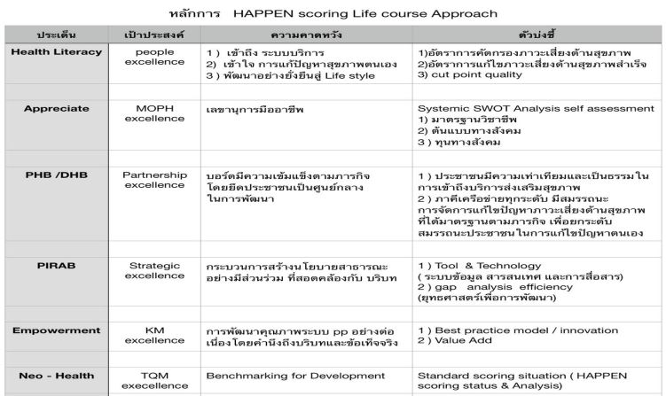

Slide 5
ประเด็นขับเคลื่อนงานควบคุมป้องกันโรคและภัยสุขภาพ เขตสุขภาพที่ 11
โรคไม่ติดต่อ
การบาดเจ็บจากการจราจรทางถนน
การบังคับใช้กฎหมายยาสูบ แอลกอฮอล์
สถานการณ์หมอกควัน
สารเคมีในเกษตรกร

Slide 6
โรคไม่ติดต่อ
1. มาตรการขับเคลื่อนนโยบาย
และสร้างพันธมิตร
และความร่วมมือ
2. มาตรการส่งเสริมสุขภาพ
และลดความเสี่ยง
3. มาตรการเสริมสมรรถนะ
ของระบบบริการสุขภาพ
4. มาตรการเฝ้าระวัง
และติดตามประเมินผล

Slide 7
การบาดเจ็บจากการจราจรทางถนน
1. ขับเคลื่อนการดำเนินงานระดับอำเภอผ่านกลไก พชอ. และ ศปถ. อำเภอ
โดยใช้แนวทาง D-RTI
2. ตรวจแอลกอฮอล์ในเลือดผู้ขับขี่ที่บาดเจ็บหรือเสียชีวิตจาก RTI ตลอดปี
3. เร่งรัดการจัดทำข้อมูลระดับจังหวัดเพื่อให้เกิดการนำข้อมูลมาวิเคราะห์ปัญหาและประเมินผล

Slide 8
บังคับใช้กฎหมายยาสูบและเครื่องดี่มแอลกอฮอล์
ขับเคลื่อนกลไกการดำเนินงานควบคุมยาสูบและเครื่องดื่มแอลกอฮอล์ระดับจังหวัดโดยคณะกรรมการระดับจังหวัดและอนุกรรมการระดับอำเภอ
สนับสนุนการดำเนินงานสถานศึกษาปลอดบุหรี่และเครื่องดื่มแอลกอฮอล์
บังคับใช้กฎหมายและการทำสิ่งแวดล้อมให้ปลอดบุหรี่และสุรา
ช่วยให้ผู้เสพ ผู้ดื่ม เลิกสูบ เลิกดื่ม
พัฒนามาตรการชุมชนเพื่อควบคุมยาสูบและเครื่องดื่มแอลกอฮอล์

Slide 9
สารเคมีในเกษตรกร
สร้างความตระหนักแก่เกษตรกร ( Key message : อ่าน ใส่ ถอด ทิ้ง ปลอดภัยจากสารเคมีกำจัดศัตรูพืช )
สร้างการมีส่วนร่วมของเครือข่ายผู้มีส่วนได้ส่วนเสีย เพื่อลดการใช้สารเคมีกำจัดศัตรูพืช
บังคับใช้กฎหมายและการทำสิ่งแวดล้อมให้ปลอดบุหรี่และสุรา
พัฒนาการจัดบริการอาชีวอนามัยของหน่วยบริการสาธารณสุข

Slide 10
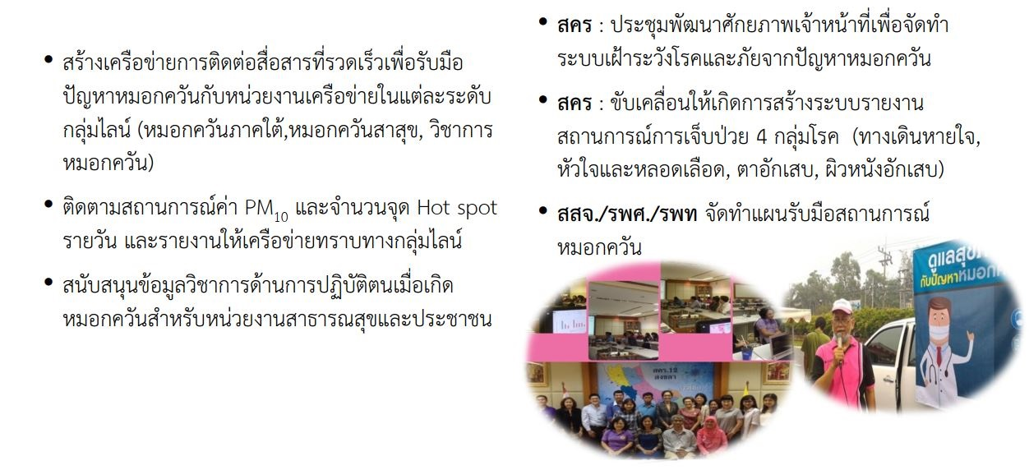
หมอกควัน

